Slide 1
Тема: як пов’язані історія і простір

Slide 2
ПРИГАДАЄМО
Що вивчає історія?
Хто займається дослідженням, вивченням історії?
Про яких видатних істориків ви дізналися?
Про які події сьогодення напишуть історики в майбутньому?

Slide 3
ПЕРЕВІРИМО СВОЇ ЗНАННЯ
1. Якими цифрами позначають століття ? (1 бал)
А) арабськими
Б) римськими
В) англійськими
Г) китайськими

Slide 4
2. У якому столітті народився Т. Г. Шевченко, якщо рік його народження 1814 : (1 бал)
А) ХХ століття
Б) ХІХ століття
В) XVI століття
Г) V століття

Slide 5
3. 100 років – це століття, а 1000 років – це…
(1 бал)
А) Календар
Б) Ера
В) Доба
Г) Тисячоліття

Slide 6
4. Розв’яжіть історичну задачу. (2 бали)
У 1989 р. урочисто святкували 500-річчя виникнення українського козацтва. Яким роком датується перша згадка про козаків у писемних джерелах?

Slide 7
5. Визначте яке це століття (2 бали):
1709 рік
1648 рік
1241 рік
2000 рік.

Slide 8
Збираємо асоціативну хмарку

Slide 9
ОБГОВОРИМО
Чому Землю називають спільним домом природи і людства?
Як пов’язані місцевість, де живе людина, і спосіб її життя?
ПРИРОДНИЙ ПРОСТІР
СОЦІАЛЬНИЙ ПРОСТІР
ОСОБИСТИЙ ПРОСТІР
ЛЮДИНА
Простір життєдіяльності — це існування людини в особистому, соціальному і природному середовищах, їх взаємозалежність і тісна взаємодія

Slide 10
ЗАПАМ’ЯТАЙТЕ
Однією з природничих наук, що вивчає простір життєдіяльності людей як територію, на якій вони мешкають є ГЕОГРАФІЯ.
Для історика географічний простір перетворюється на історичний, тобто місце, де відбувались події у минулому.
Адже історія — це подорож не лише у часі, а й у просторі.

Slide 11
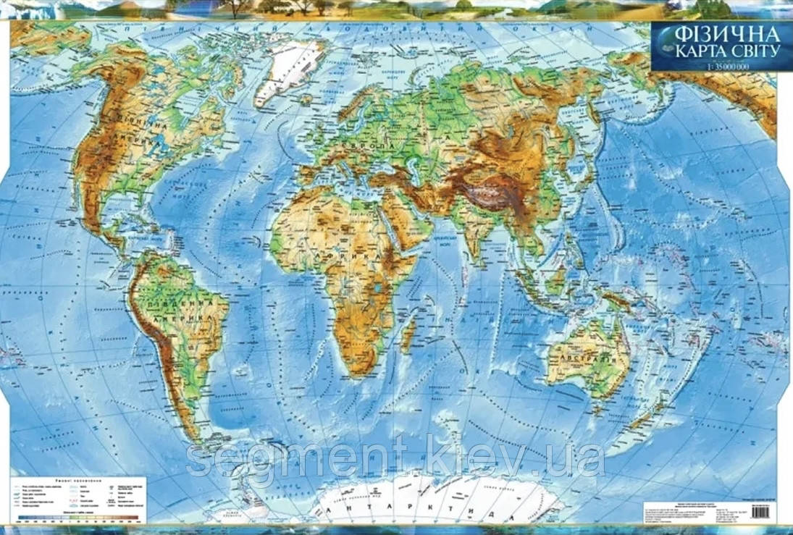
Розгляньте і порівняйте:

Slide 13
Виконайте завдання, знайдіть об’єкти на карті і скажіть, де вони знаходяться відносно сторін горизонту

Slide 14
https://www.youtube.com/watch?v=kPyxgTP0bZA /

Slide 15
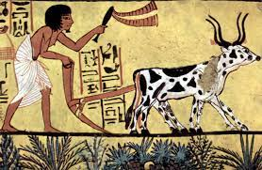
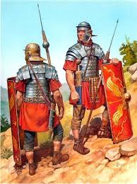
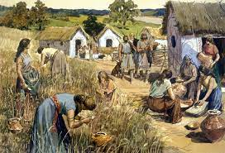
Порівняй зображення людей на ілюстраціях. Як зображення допомагають зрозуміти вплив природного середовища на спосіб життя людей?

Slide 16
ОБГОВОРІТЬ
У чому полягає зв’язок людини і природи?
Чи завжди поведінка та спосіб життя людини є дружніми щодо природи?

Slide 17
Проаналізуйте інфографіку та поясніть роль людини в довкіллі

Slide 18
Закріплення нового матеріалу, рефлексія
https://padlet.com/evsukova1/fpmwy5xpltrbkzf8
Переходимо за посиланням в коментарях, тиснемо на +, не забуваємо підписувати свій допис та ділимося враженнями:
Сьогодні на уроці я зрозумів/зрозуміла, що........ Мені було цікаво ...... Мені було складно ...... Хочу ще дізнатися .....

Slide 19
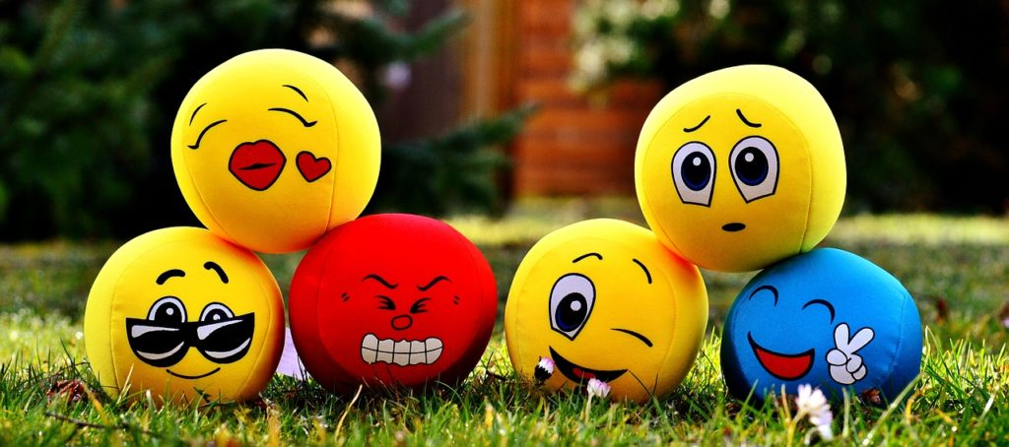
РАХУЄМО БАЛИ

Slide 20
ДОМАШНЄ ЗАВДАННЯ
ст. 10-11 робочий зошит код
АБО:
Які правила дружньої поведінки людини до природи ти можеш запропонувати?
Виклади свої думки в 3–4 реченнях.

